Slide 1
«Формирование познавательного интереса
к учению как способ развития креативных способностей личности».

Slide 2
Развивая креативные, творческие способности детей мы поддерживаем интерес к предмету; развиваем логическое мышление; учим мыслить широко, перспективно.

Slide 3
В мыслительной деятельности анализ и синтез дополняют друг друга. Формированию и развитию данных мыслительных операций способствует решение задач, в которых от учащихся требуется проводить правильные рассуждения, рассматривать объекты с разных сторон, указывать их различные и схожие свойства, а также ставить различные вопросы относительно данного объекта.

Slide 4
Примеры заданий (для 5-6 класса)
Какой знак надо поставить между 10 и 11, чтобы получилось число больше 10, но меньшее 11? (Можно вместо чисел взять буквы a и b)
С помощью пяти семерок и знаков арифметических действий представьте число 3.(из олимпиады школьного тура 6 класс)

Slide 5
Примеры заданий (для 5-6 класса)
3. Два мотоциклиста едут навстречу друг другу. Скорость одного из них равна (в км/ч) площади прямоугольника со сторонами 22 и 4. Скорость другого мотоциклиста составляет 5% от 1240. Через сколько часов мотоциклисты встретятся, если сейчас между ними расстояние, равное (в км) количеству кубиков с ребром, равным 1, составляющих прямоугольный параллелепипед, длина которого равна 25, ширина – 3, высота 2?

Slide 6
Основным средством воспитания и развития математических способностей учащихся являются задачи.
При выполнении таких задач учащимся чаще всего приходится пользоваться методом проб и ошибок, что, в конечном счете, развивает интуицию, творчество, способность искать другой способ решения, отказавшись от ложного пути. Поиск решения таких задач воспитывает усидчивость, развивает различные виды памяти, внимание.

Slide 7
Вариативные задачи.
Из пункта А в пункт В, расстояние между которыми 24 км, навстречу друг другу вышли два пешехода. Скорость одного пешехода 3 км/ч, а скорость другого – 5 км/ч. Какое расстояние будет между пешеходами через 2 часа?».

Slide 8
Преобразование задачи
Уберем условие, что пешеходы идут навстречу друг другу. Изменится ли решение? Каким образом? Возникает новая ситуация – пешеходы идут в одном направлении. В каком именно? Возможны два случая.
А может быть пешеходы идут в разных направлениях? Ещё одна задачная ситуация. В итоге имеем несколько задач.

Slide 9
Преобразование задачи
Можно убрать другое условие – расстояние между пунктами 24 км. Получим такую задачу:
«Из пунктов А и В навстречу друг другу вышли два пешехода. Скорость одного пешехода 3 км/ч, а скорость другого – 5 км/ч. Какое расстояние будет между ними через 2 ч.? »

Slide 10
Преобразование задачи
Невозможно решить её, не зная расстояние S между пунктами. Но ведь оно может быть разным.
Каким? С каким значением будем сравнивать S?
С пройденным пешеходами расстоянием, равным (3+5)*2=16 км.
Возможны две ситуации: 1) S>16; 2) S<16.

Slide 11
Будут полезны задачи с открытым вопросом, задания с пропусками в условии, провоцирующие учеников на ошибку, на нерациональный способ решения, ярко выделяющие такое условие, которое является не существенным с позиции задачи.

Slide 12
Примеры
Задача 1. Два туриста двигаются из одного пункта по одному маршруту, но разными способами. Один весь путь идет пешком с постоянной скоростью. Другой половину пути проехал на поезде со скоростью, в 10 раз превышающей скорость первого туриста, а вторую половину пути двигался со скоростью, в 2 раза меньшей скорости первого. Кто из туристов окажется в конечном пункте своего маршрута раньше?

Slide 13
Для формирования гибкости мышления и умения находить разные способы решения проблемы можно предложить ученикам 7-9 классов «помочь и объяснить» пятиклассникам решить задачу.

Slide 14
Задача 2. 3 гвоздя и 2 шурупа весят 40 г, а 5 гвоздей и 3 шурупа – 65 г. Сколько весит 1 гвоздь?
Задача 3. В клетке сидят фазаны и кролики. Общее количество голов – 25, а ног – 72. Сколько в клетке фазанов и сколько кроликов?

Slide 15
Школьники оказались в ситуации, что доступный им алгебраический способ решения задач (достаточно просто приводящий к результату) для пятиклассника еще не известен.

Slide 16
Найти «лишнее» число.
12, 45, 678, 94, 3456
25, 16, 100, 81, 50, 9
35, 72, 8463, 127, 69

Slide 17
Логические цепочки
(заметить закономерность в рядах чисел, дописать в каждую строчку по два следующих числа).
3, 7, 11, 15, 19, 23, …
2, 4, 6, 9, 11, 14, 16, …
4, 7, 10, 13, 16, 19, …

Slide 18
Упражнение на построение причинно-следственных цепочек.
Из списка предложений выберите несколько троек предложений так, чтобы каждое последующее следовало из предыдущего.
Данная фигура-прямоугольник.
Маша учится в нашем классе.
Х=1
Маша живёт в нашем городе.
Х(х-1)=0
Данная фигура четырёхугольник.
Данная фигура квадрат.
Маша учится в нашей школе.
Х<2

Slide 19
Найди ошибку
Дана геометрическая прогрессия (b_{n}) : -5; -10; -20; 40; …
log₆36 = 6, так как 6∙6 = 36
3.

Slide 20
Задачи на разрезание многоугольников

Slide 21
Примеры задач на разрезание.

Slide 22
Разрежьте прямоугольник (см. рис.), длина которого равна 9 см, а ширина 4 см, на две равные части так, чтобы из них можно было сложить квадрат.

Slide 23
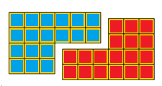
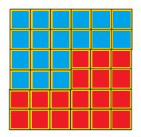
Решение

Slide 24
2. Разрежьте фигуру на четыре равные части и сложите из этих частей квадрат с квадратным отверстием посередине (см. рис.).

Slide 25
Решение

Slide 26
3. Разрежьте данный треугольник на три неравные части, из которых можно было бы составить два равных квадрата (см. рис.).

Slide 27
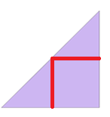
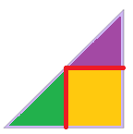
Решение

Slide 28
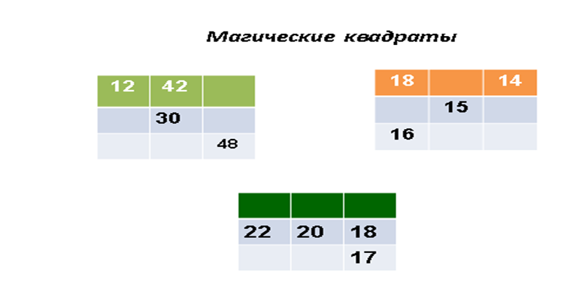

Slide 29
Развитию познавательных интересов способствует использование геометрического материала. Геометрия считается одним из самых сложных школьных предметов. Но именно при изучении этого раздела математики у учащихся формируются различные универсальные учебные действии, которые впоследствии способствуют развитию интеллектуальной активности личности, способной к поисковой и исследовательской деятельности, творческой самореализации, развитию творческого мышления.

Slide 30
Устная работа по готовым чертежам. Найдите углы треугольника.
S
B
K
D
40˚
H
30˚
40˚
20˚
T
O
C
A
N
C
L
P
F
K
40˚
50˚
E
T
O
M
S
B
Можно ли найти углы последнего треугольника?
При каких условиях можно находить углы треугольника?

Slide 31
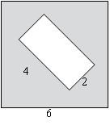
Решение геометрических задач
В прямоугольнике одна сторона равна 96, а диагональ равна 100. Найдите площадь прямоугольника.
Из квадрата вырезали прямоугольник (см. рис.). Найдите площадь получившейся фигуры.
Площадь параллелограмма ABCD равна 56. Точка E — середина стороны CD. Найдите площадь трапеции AECB.

Slide 32
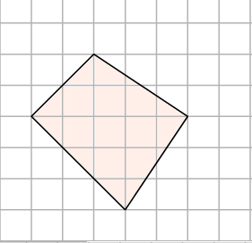
Решение геометрических задач
4. Основания трапеции равны 18 и 12, одна из боковых сторон равна , а угол между ней и одним из оснований равен 135°. Найдите площадь трапеции.
5. В ромбе сторона равна 10, одна из диагоналей - , а угол, лежащий напротив этой диагонали, равен 30°. Найдите площадь ромба (задача с лишними данными).
6. Как найти площадь нестандартной фигуры? Например, произвольного четырёхугольника?

Slide 33
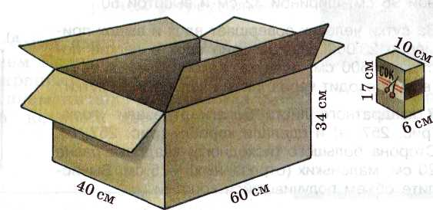
Задачи практического содержания
Задача 1. Сколько пакетов с соком войдет в коробку?

Slide 34
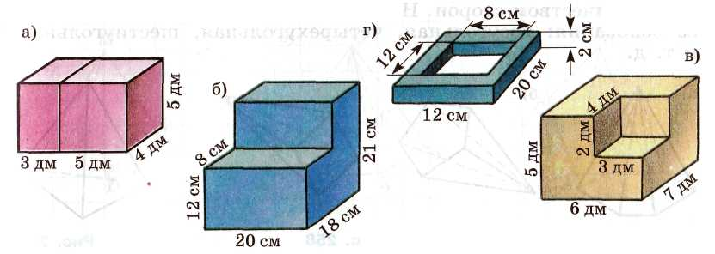
Задачи практического содержания
Задача 2. Найти объем тела

Slide 35
Решите задачи:
Задача 1. В треугольнике одна сторона имеет длину 8 м, а другая 10 м. Найти длину третьей стороны.
(задача, в которой не хватает данных)
Задача 2. Найти площадь прямоугольного треугольника с катетами 40 см и 9 см и гипотенузой 41 см.
(Задача с лишними данными. Необходимо выяснить не противоречиво ли условие, будет ли у прямоугольного треугольника с катетами 9 см и 40 см гипотенуза равна 41 см. Видоизменив данные можно получить противоречивое условие (например, длина гипотенузы 42 см), тогда задача не будет иметь решение.

Slide 36
В процессе работы с названными видами задач школьники учатся не формально подходить к описанной ситуации, а анализировать и оценивать ее, находить и вскрывать имеющиеся противоречия, выделять и исследовать различные случаи, удовлетворяющие тексту задачи.

Slide 37
В настоящее время все более очевидным становится тот факт, что социальный прогресс во многом зависит от того, какое количество творческих людей способны его осуществлять. Именно от степени развитости в человеке творческого начала зависит развитие науки и техники.
Человек с творческим типом мышления быстрее адаптируется к различным условиям жизни, находит нестандартные решения любых возникающих проблем, способен адекватно оценивать свои результаты и, совершив ошибки на своем творческом пути, способен к их исправлению.

Slide 38
Презентацию представила
учитель математики
государственного бюджетного общеобразовательного учреждения
«Кадетская школа имени
Героя Советского Союза Никиты Кайманова»
Города Набережные Челны
Республики Татарстан
Маданова Татьяна Юрьевна

